Slide 1

Ciência da Computação
Bruno Santos de Lima
bruno.slima@outlook.com

Slide 2



Quem sou?
Bruno S. Lima
22 anos
Aluno de Mestrado em Ciência da Computação - UNESP
Presidente Prudente - SP
- Ex-aluno da Escola Estadual Comendador Tannel Abbud
- Ex-aluno do Cursinho Ideal
- Formação:
- Bacharel em Ciência da Computação – FCT UNESP
- Técnico em Redes de Computadores – Etec Prof. Adolpho Arruda Mello
1

Slide 3

Software e Hardware
2

Slide 4
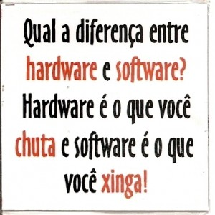
Software e Hardware
3

Slide 5
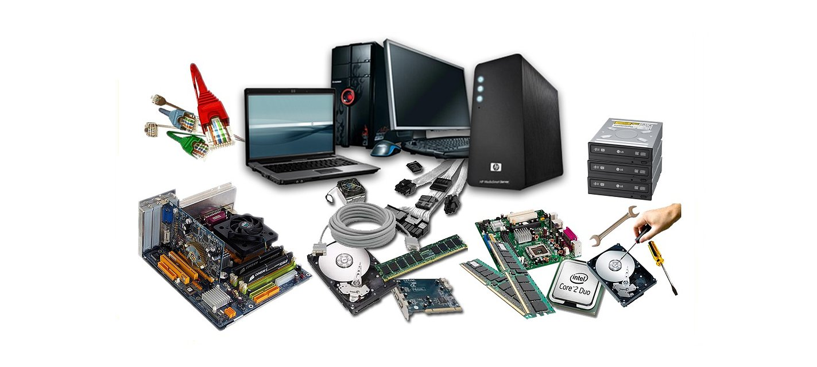
Hardware
4

Slide 6

Software
5

Slide 7

O que é Ciência da Computação?
“A Ciência da Computação visa contribuir para a evolução do conhecimento científico e tecnológico, e utilizar esse conhecimento em atividades de desenvolvimento, avaliação de métodos, ferramentas e soluções computacionais.”
6

Slide 8

Ciência da Computação
Estuda técnicas, metodologias e instrumentos computacionais.
Objetivo:
Automatizar processos (tarefas)
Desenvolver soluções para problemas do mundo real
Facilitar a realização de tarefas do dia-a-dia (sociedade)
7

Slide 9
O que faz um cientista da computação?
“Este bacharel trabalha, fundamentalmente, na elaboração de programas de informática. Ele analisa as necessidades dos usuários, desenvolve softwares e aplicativos, gerencia equipes de criação e instala sistemas de computação. Cria ferramentas diversas da informática, dos softwares mais básicos, como os usados para controle de estoques, até os mais complexos sistemas de processamento de informações. Profissional essencial a todos os setores da economia...” (Guia do estudante)
8

Slide 10

O que faz um cientista da computação?
Deve criar novas tecnologias e ideias afim de facilitar tarefas.
Estudar e melhorar as tecnologias e técnicas já existentes.
Criar teorias e prova-las cientificamente, realização de experimentos.
Desenvolver softwares (novas ferramentas) e gerenciar equipes de desenvolvimento ou pesquisa.
9

Slide 11
Principais disciplinas e áreas de atuação
Ciência da Computação
Banco de Dados
Redes de Computadores
Engenharia de Software
Inteligência Artificial
Segurança da Informação
Processamento de Imagens
10

Slide 12



Mercado de trabalho
Empreendedor
Empresa
Professor/Pesquisador
11

Slide 13
Estimativas Salariais
Cargo | PE* | 0 -2 anos | 3 – 5 anos | 6 – 9 anos | > 10 anos
Diretor de TI/ CIO | G | 20.000 - 27.000 | 23.000 - 31.000 | 26.500 - 40.000 | 32.000 - 57.000
Gerente de Sistemas/ Desenvolvimento | G | 13.000 - 19.500 | 14.500 - 21.500 | 16.500 - 24.000 | 20.500 - 33.500
Gerente de Projetos | G | 9.000 - 12.500 | 10.500 - 15.000 | 12.000 - 18.000 | 13.000 - 24.000
Gerente de Projetos | P/M | 7.500 - 11.000 | 8.500-12.000 | 9.500-13.500 | 10.000-18.000
Coordenador de Sistemas/ Desenvolvimento | G | 8.000 - 11.000 | 9.000 - 12.500 | 11.500 - 15.500 | 12.500 - 19.500
Coordenador de Sistemas/ Desenvolvimento | P/M | 6.500 - 9.000 | 7.500 - 11.000 | 10.000 - 12.000 | 11.000 - 16.500
Coordenador Segurança/Redes | G | 6.000 - 9.000 | 8.000 - 12.500 | 10.000 - 15.500 | 10.000-18.000
* PE = Porte da empresa (Pequeno, Médio e Grande porte)
Fonte: http://exame.abril.com.br/carreira/ferramentas/tabela-de-salarios-rh/?empresa=ti
12

Slide 14
Estimativas Salariais
Cargo | PE* | 0 -2 anos | 3 – 5 anos | 6 – 9 anos | > 10 anos
Analista de Negócios/ Processos | G | 4.500 - 7.500 | 5.500 - 13.500 | 9.000 - 17.000 | 10.000 - 19.500
Analista de Negócios/ Processos | P/M | 4.000 - 6.500 | 5.000 - 8.500 | 7.500 - 14.000 | 8.500-15.000
Analista de sistemas/ desenvolvimento | G | 3.000 - 5.500 | 4.500 - 9.500 | 8.000 - 13.500 | 8.500 - 15.000
Analista de sistemas/ desenvolvimento | P/M | 3.000 - 5.500 | 4.500 - 9.500 | 8.000 - 13.500 | 9.500 - 17.000
Professor Universitário – 9.500 (Inicial concursado – Unesp)
Professor Universitário Titular - Até 15.000 – 17.000
Professor Universitário (Dependendo do nível) – De 4.500 até 9.000
Professor Universitário (Particular – Mackenzie) – Cerca de 12.000
* PE = Porte da empresa (Pequeno, Médio e Grande porte)
Fonte: http://exame.abril.com.br/carreira/ferramentas/tabela-de-salarios-rh/?empresa=ti
13

Slide 15


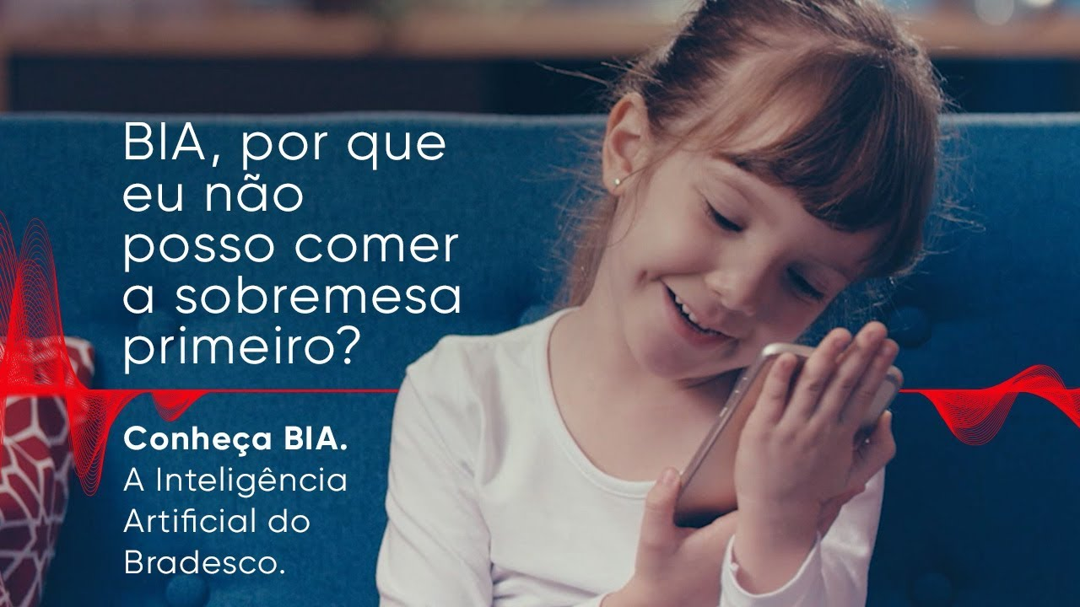

Futuro
14

Slide 16
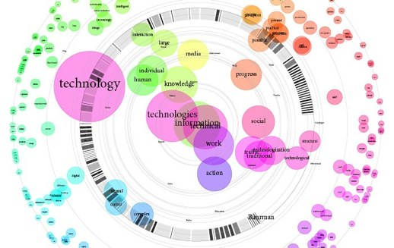
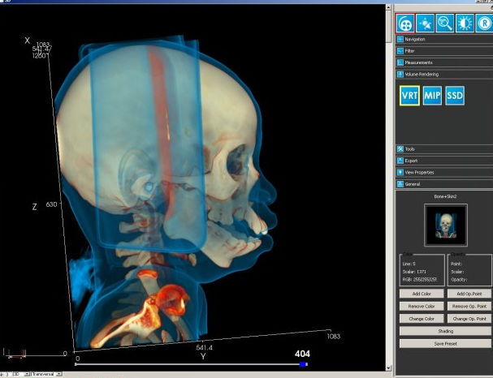

Futuro
15

Slide 17
Infraestrutura da FCT Unesp
8 Laboratórios exclusivos para a Computação.
3 laboratórios exclusivos para aulas.
2 laboratórios para aulas, estudos e convivência dos alunos.
2 laboratórios exclusivos para pesquisa.
1 laboratório para alunos de TCC e para a Empresa Junior de Computação.
Disponibilidade para utilizar salas de aulas, anfiteatros e auditórios.
16

Slide 18

EJCOMP
Empresa Júnior da Computação
Desenvolve projetos para a Unesp Presidente Prudente.
Desenvolve sistemas e aplicativos em geral.
17

Slide 19

SECOMPP
Semana da Computação de Presidente Prudente
Palestras
Minicursos
Mesa redonda
Atividades de integração
Contato direto com profissionais da área
Evento anual
18

Slide 20

SECOMPP 2018
http://docs.fct.unesp.br/semanas/secompp/
https://www.facebook.com/secompp/
19

Slide 21
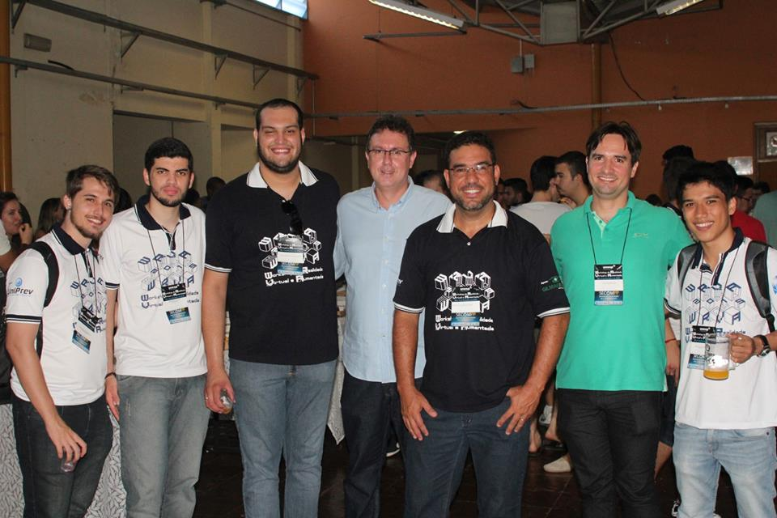
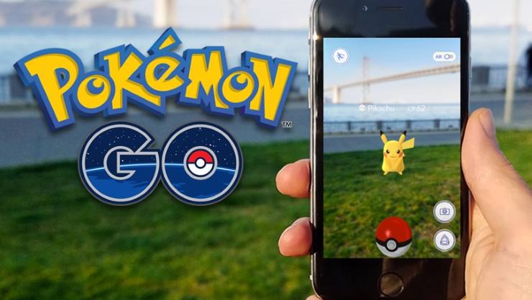
WRVA - 2015
20

Slide 22
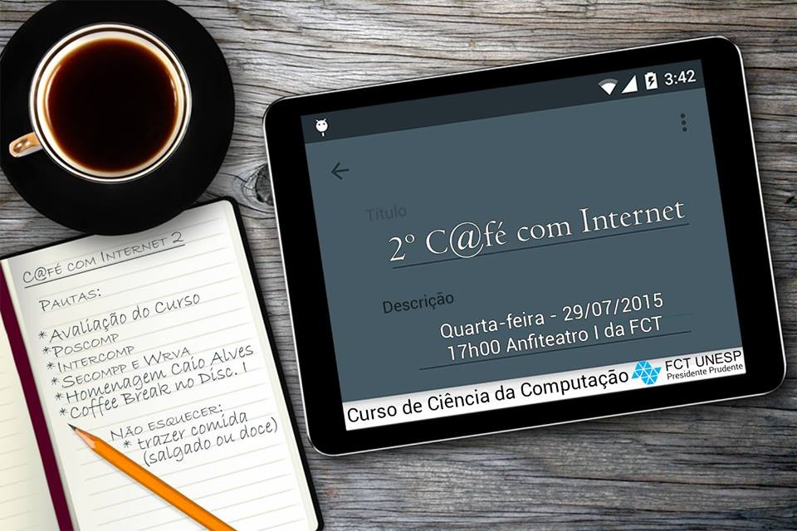
Café com Internet
21

Slide 23
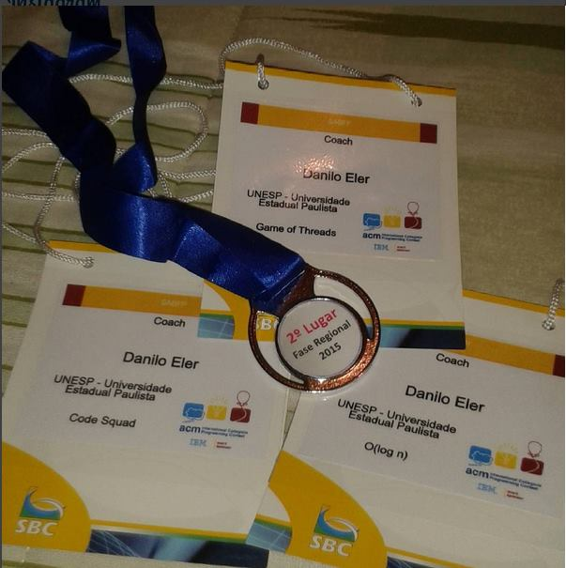
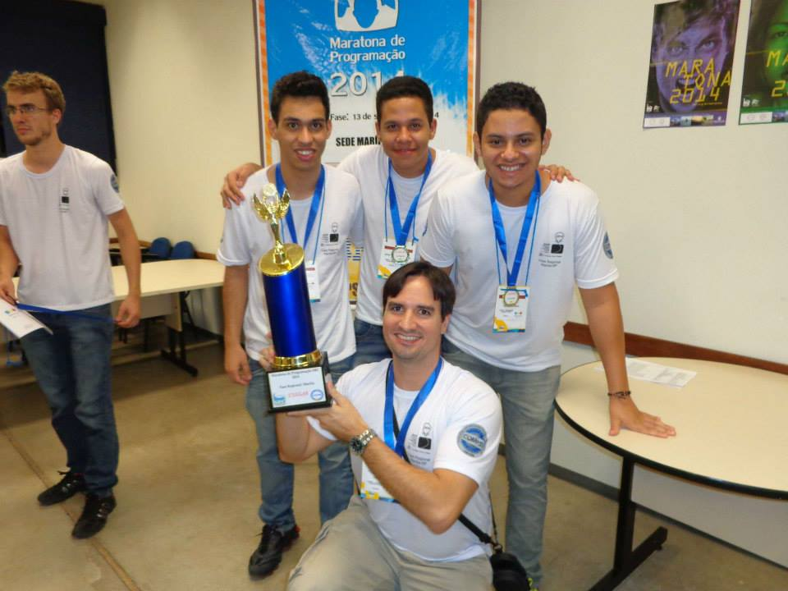
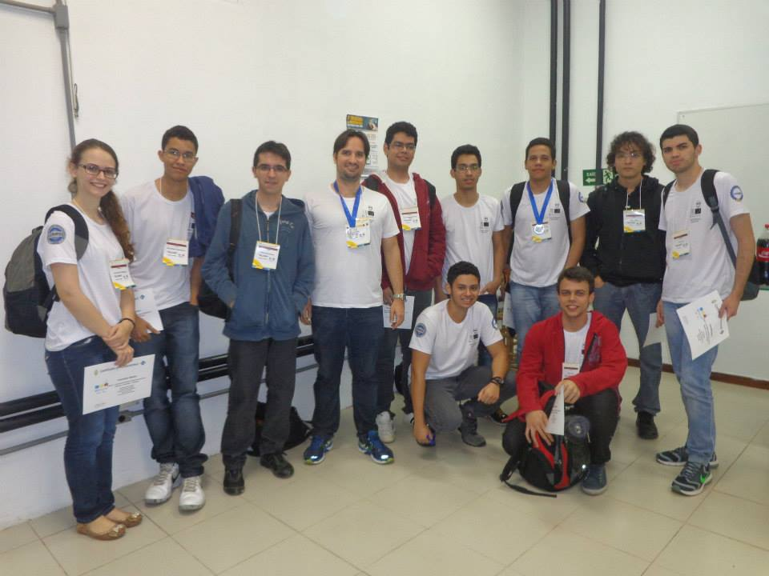
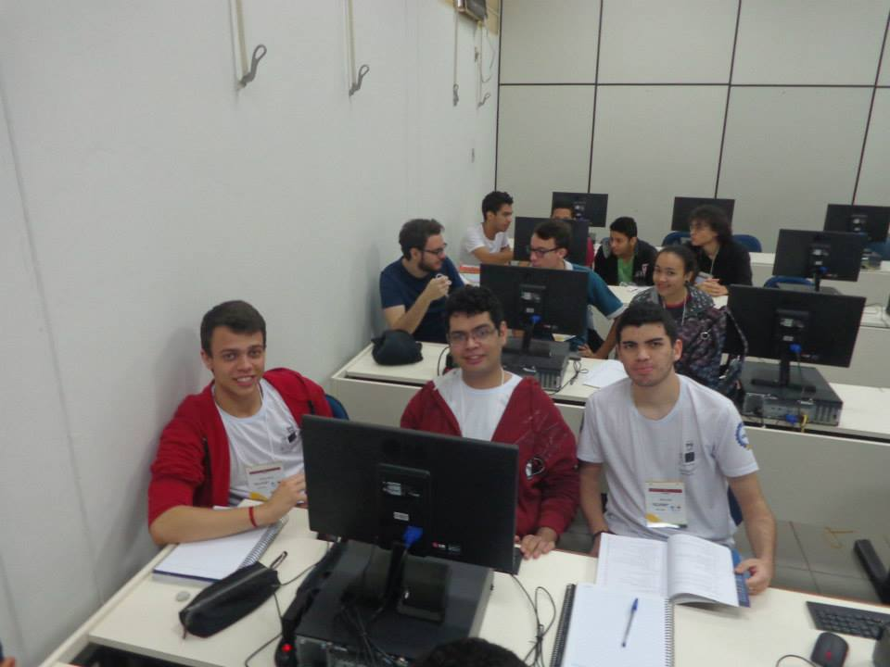
Maratona de Programação
22

Slide 24
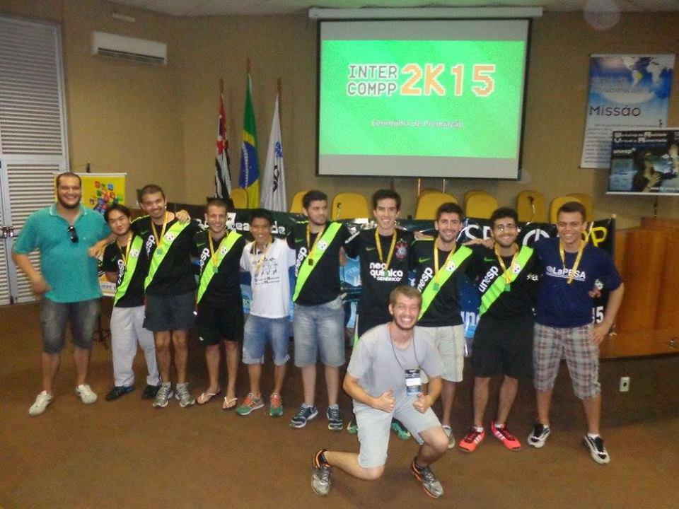
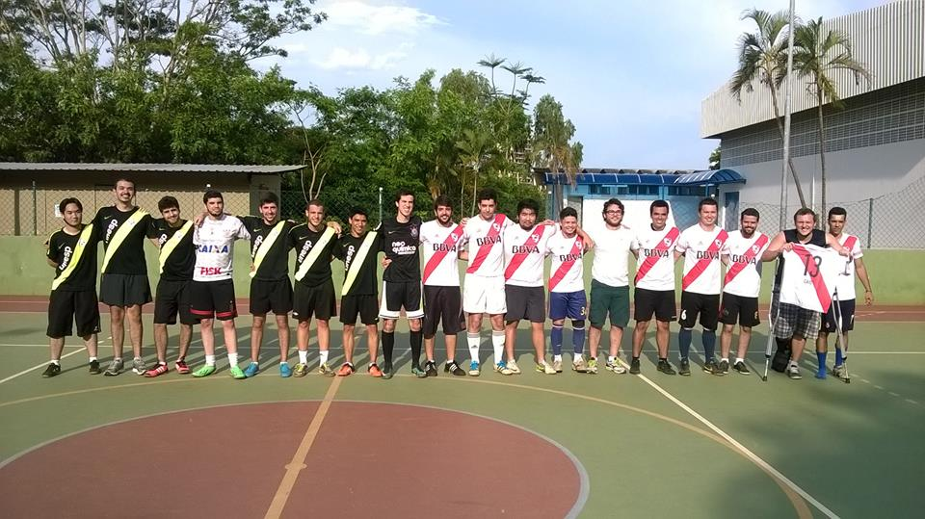
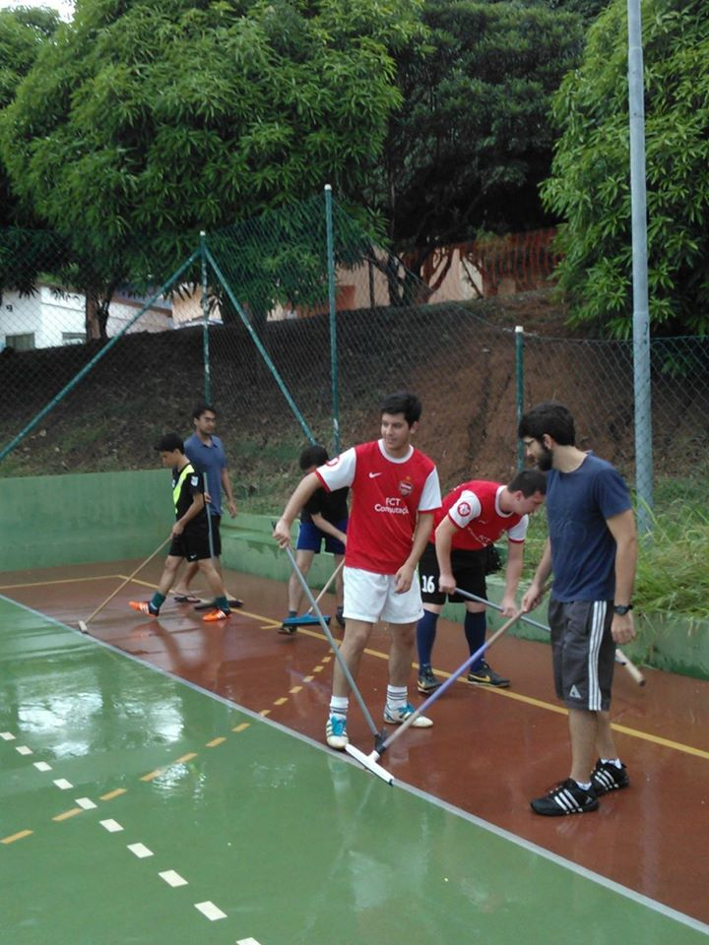
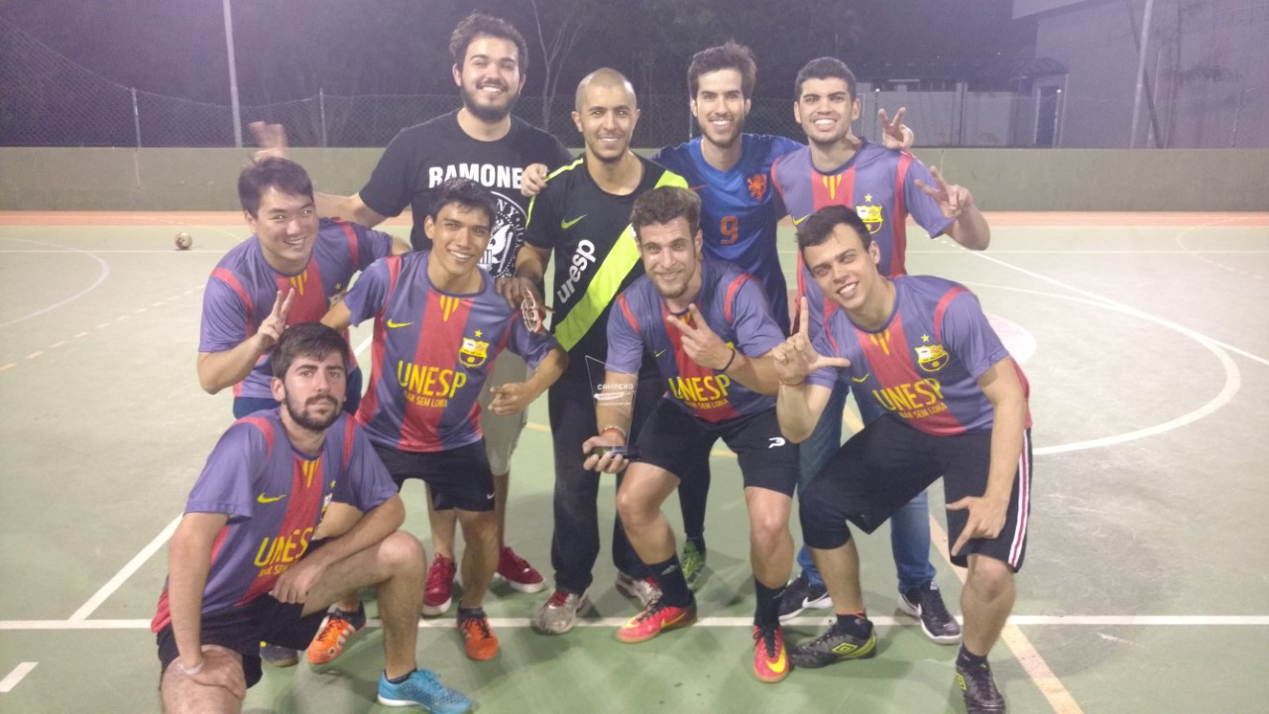
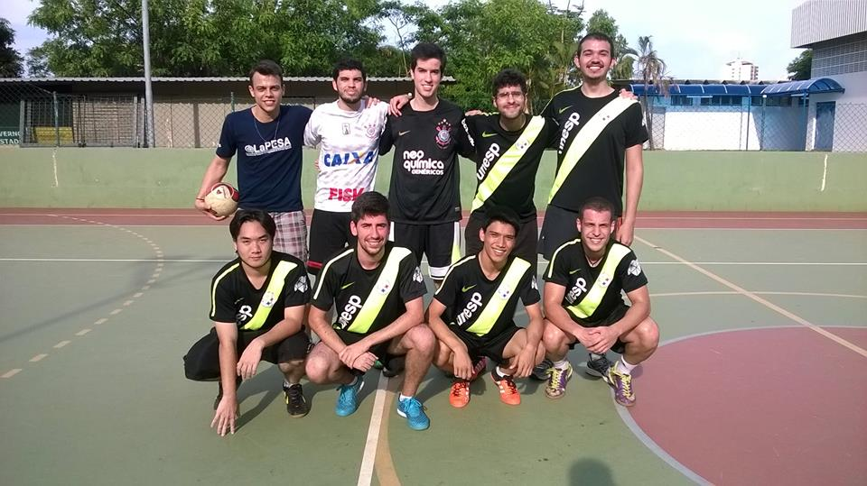
Intercompp 2K
23

Slide 25

Festas
24

Slide 26

Construa seus sonhos
25

Slide 27

Dias e madrugadas estudando...
26

Slide 28
“Um dia você vai olhar pra trás e ver que os problemas eram, na verdade, os degraus que te levam á vitória.”
27

Slide 29





Obrigado, perguntas?
Contato:
bruno.slima@outlook.com
brunoslima
28

